Slide 1
Chào các em đến với tiết học hôm nay
MÔN: Tiếng Việt
LỚP 1
GV: Vũ Thị Đào

Slide 2
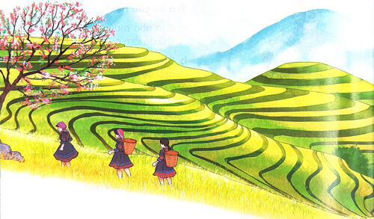
1.Quan sát tranh vẽ cảnh vùng cao
a. Hình ảnh nào trong tranh khiến em chú ý nhất?
b. Em có thích cảnh vật trong tranh không? Vì sao?
Những thửa ruộng bậc thang xanh ngắt, cây đào nở hoa rực rỡ.
Em thích nhất hình ảnh ruộng bậc thang xanh tốt. Vì thửa ruộng, nó không bằng phẳng mà xếp thành từng bậc như cầu thang, trải dài khắp các ngọn đồi.

Slide 3
2.Đọc Ruộng bậc thang ở Sa Pa
Đến Sa Pa vào mùa lúa chín, khách du lịch có dịp ngắm nhìn vẻ đẹp rực rỡ của những khu ruộng bậc thang. Nhìn xa, chúng giống như những bậc thang khổng lồ. Từng bậc, từng bậc như nối mặt đất với bầu trời. Một màu vàng trải dài bất tận. Đâu đâu cũng ngạt ngào hương lúa.
Những khu ruộng bậc thang ở Sa Pa đã có từ hàng trăm năm nay. Chúng được tạo nên bởi đôi bàn tay chăm chỉ, cần mẫn của những người H’mông, Dao, Hà Nhì… sống ở đây.
(Theo vinhphuctv.vn)
Từ ngữ: ruộng bậc thang, khổng lồ, bất tận, ngạt ngào, cần mẫn.
1
2

Slide 4

Luyện đọc từ khó
khổng lồ, hương lúa, rực rỡ
Sa Pa, H’mông, Hà Nhì

Slide 5
Luyện đọc câu dài
Đến Sa Pa vào mùa lúa chín,/ khách du lịch có dịp ngắm nhìn/ vẻ đẹp rực rỡ/ của những khu ruộng bậc thang.//

Slide 6
2.Đọc Ruộng bậc thang ở Sa Pa
Đến Sa Pa vào mùa lúa chín, khách du lịch có dịp ngắm nhìn vẻ đẹp rực rỡ của những khu ruộng bậc thang. Nhìn xa, chúng giống như những bậc thang khổng lồ. Từng bậc, từng bậc như nối mặt đất với bầu trời. Một màu vàng trải dài bất tận. Đâu đâu cũng ngạt ngào hương lúa.
Những khu ruộng bậc thang ở Sa Pa đã có từ hàng trăm năm nay. Chúng được tạo nên bởi đôi bàn tay chăm chỉ, cần mẫn của những người H’mông, Dao, Hà Nhì… sống ở đây.
(Theo vinhphuctv.vn)
Từ ngữ: ruộng bậc thang, khổng lồ, bất tận, ngạt ngào, cần mẫn.

Slide 7
G.nghĩa : ruộng bậc thang, khổng lồ, bất tận, ngạt ngào, cần mẫn.
ruộng bậc thang: ruộng ở sườn đồi núi, xếp thành từng bậc từ thấp lên cao.
khổng lồ : rất to, bất tận : không bao giờ kết thúc.
ngạt ngào : mùi hương thơm lan rộng ,tác động mạnh vào mũi, cần mẫn: chăm chỉ, nhẫn nại.

Slide 8
2.Đọc Ruộng bậc thang ở Sa Pa
Đến Sa Pa vào mùa lúa chín, khách du lịch có dịp ngắm nhìn vẻ đẹp rực rỡ của những khu ruộng bậc thang. Nhìn xa, chúng giống như những bậc thang khổng lồ. Từng bậc, từng bậc như nối mặt đất với bầu trời. Một màu vàng trải dài bất tận. Đâu đâu cũng ngạt ngào hương lúa.
Những khu ruộng bậc thang ở Sa Pa đã có từ hàng trăm năm nay. Chúng được tạo nên bởi đôi bàn tay chăm chỉ, cần mẫn của những người H’mông, Dao, Hà Nhì… sống ở đây.
(Theo vinhphuctv.vn)

Slide 9
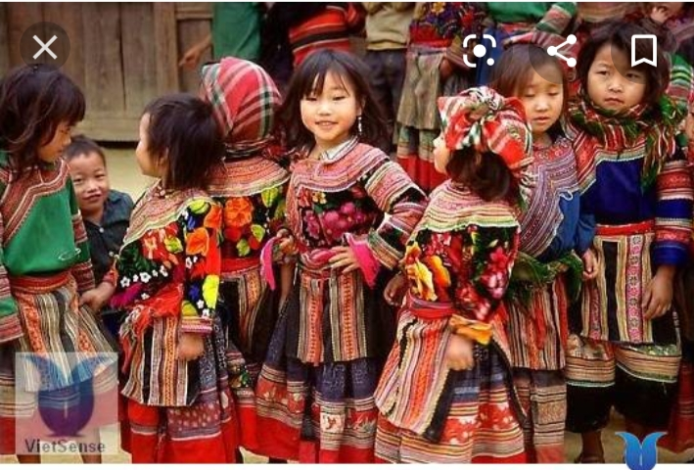
Em bé dân tộc H’mông

Slide 10
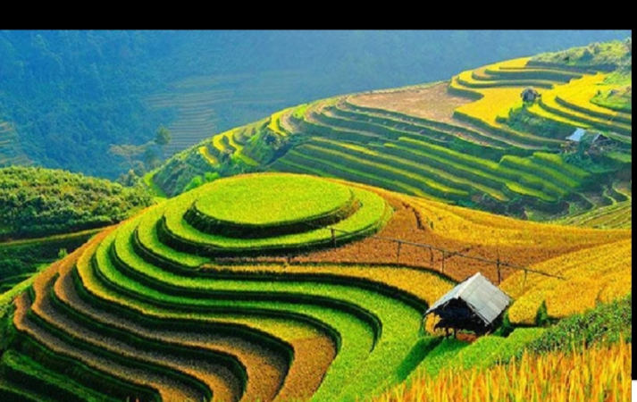

Slide 11
3. Trả lời câu hỏi
a.Vào mùa lúa chín, Sa Pa có gì đặc biệt?
b.Ruộng bậc thang có từ bao giờ?
c.Ai đã tạo nên những khu ruộng bậc thang?
Vào mùa lúa chín, du khách đến Sa Pa sẽ được ngắm nhìn vẻ đẹp rực rỡ của những khu ruộng bậc thang.
Ruộng bậc thang có từ hàng trăm năm nay.
Ruộng bậc thang được tạo nên bởi đôi bàn tay chăm chỉ, cần mẫn của những người H’mông, Dao, Hà Nhì…

Slide 12
4. Chọn vần phù hợp thay cho ô vuông
a. ich hay it ?
tờ l∎ yêu th∎ tối m∎
b. ach hay êch?
c∎ xa túi x∎ chênh ch∎

Slide 13
4. Chọn vần phù hợp thay cho chỗ chấm:
a. ich hay it ?
tờ l∎ yêu th∎ tối m∎
b. ach hay êch ?
c∎ xa túi x∎ chênh ch∎
a.Tờ lịch yêu thích tối mịt.
b. Cách xa túi xách chênh chếch

Slide 14
5. Hát một bài hát về quê hương

